Slide 1
Custom U-Boot
Commandos y Aplicaciones

Slide 2

QEMU
Es un emulador de procesadores, que permite corer aplicaciones de una arquitectura en otra.
https://www.qemu.org/
Instalación en Ubuntu/debian
sudo apt install qemu-system-arm

Slide 3
Ventajas y desventajas de Qemu
Ventaja:
Fácil de usar
No hay necesidad de tener hardware disponible para correr software embebido
Pruebas de software son rápidas
Desventajas
No todo el hardware esta disponible.
Ciertas pruebas que requieren de Hardware dificilmente se pueden realizar.

Slide 4
Compilacion de U-Boot para Qemu
Setup
sudo apt-get install gcc gcc-aarch64-linux-gnu
sudo apt install qemu-system-arm
Compilacion de U-Boot
CROSS_COMPILE=aarch64-linux-gnu- ARCH=arm64 make qemu_arm64_defconfig O=<directorio destino>
CROSS_COMPILE=aarch64-linux-gnu- ARCH=arm64 make O=<directorio destino>
Iniciar Qemu
qemu-system-aarch64 -machine virt -nographic -cpu cortex-a57 -bios <directorio>/u-boot.bin

Slide 5
Commandos en U-Boot
U-boot ofrece una serie de comandos disponibles por medio de su terminal que permite interactuar con el sistema y ciertos periféricos.
Por medio de “help” o “?” obtenemos una lista de los comandos disponibles

Slide 6
¿Como agregar un nuevo commando?
Creamos un nuevo archivo con el código fuente en la carpeta cmd.
https://u-boot.readthedocs.io/en/latest/develop/commands.html
Agregamos nuestro commando a las configuraciones de commandos.
Actualizamos el Makefile correspondiente.

Slide 7
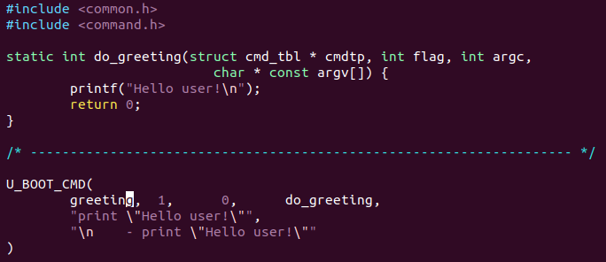
Ejemplo de código fuente
Crear cmd/greeting.c

Slide 8
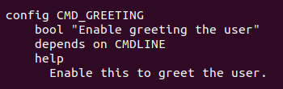
Agregar commando a las configuraciones
Crear commando para nuevo commando
Agregar lo siguiente en cmd/Kconfig

Slide 9

Agregar commando a Makefile
Agregar la siguiente linea a cmd/Makefile

Slide 10
Aplicaciones en U-Boot
El propósito de las aplicaciones que se pueden compilar en U-Boot es que sean aplicaciones que son independientes al ambiente de U-Boot.
https://github.com/ARM-software/u-boot/blob/master/doc/README.standalone
CONFIG_EXAMPLES tiene que estar habilitado
Compilacion de U-Boot
CROSS_COMPILE=arm-linux-gnueabi- ARCH=arm make am335x_evm_defconfig O=<directorio>
CROSS_COMPILE=arm-linux-gnueabi- ARCH=arm make O=<directorio>

Slide 11
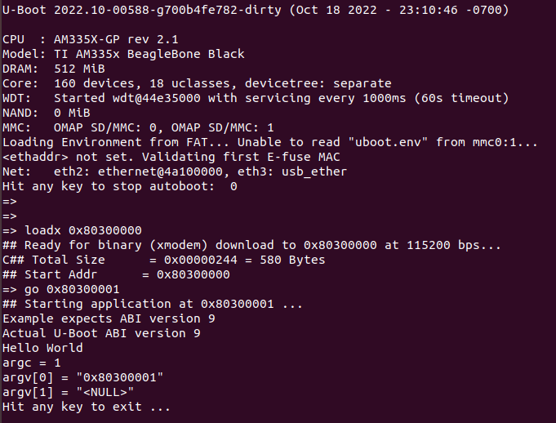
Ejecución de aplicación

Slide 12
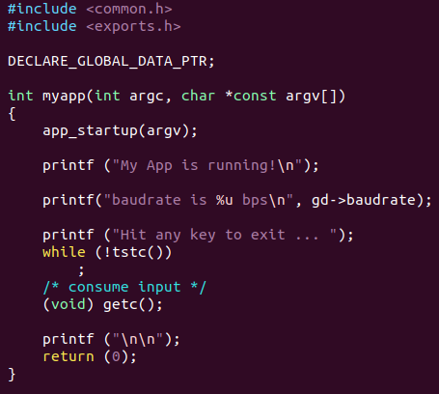
Codigo Fuente de aplicacion myapp

